Slide 1
Патриотическое
воспитание дошкольников в МБДОУ «Детский сад «Светлячок»
г.Ковылкино
2014г.

Slide 2
«
Любовь к родному краю,
родной культуре, родной речи
начинается с малого - с любви к своей семье, к своему жилищу, к своему детскому саду. Постепенно расширяясь, эта любовь переходит в любовь к родной стране, к её истории, прошлому и настоящему, ко всему человечеству»
Л.С.Лихачев.

Slide 3
В нормативно-правовой основе педагогического процесса по нравственно-патриотическому воспитанию необходимо учитывать следующие документы:
Государственную программу «Патриотическое воспитание граждан Российской Федерации на 2010-2015 годы»;
Закон РФ «Об образовании»;
Закон «О днях воинской славы (победных днях) России»;
Закон «Об увековечении Победы советского народа в ВОВ 1941-1945 гг.»;
Закон «Об увековечении памяти погибших при защите Отечества»;
Национальную доктрину образования в РФ.

Slide 4
Патриотическое воспитание подрастающего поколения – одна из самых актуальных задач нашего времени.
Огромные изменения произошли в нашей стране за последние годы. Это касается нравственных ценностей, отношения к событиям нашей истории.
У детей стали искажены представления о патриотизме, доброте, великодушии. Изменилось и отношение людей к Родине. Если раньше мы постоянно слышали и сами пели гимны своей страны, то сейчас о ней говорят в основном негативно. Сегодня материальные ценности доминируют над духовными. Однако трудности переходного периода не должны стать причиной приостановки патриотического воспитания. Возрождение духовно-нравственного воспитания - это шаг к возрождению России.

Slide 5
Работа по нравственно-патриотическому воспитанию включает целый комплекс задач:
— воспитание у ребенка любви и привязанности к своей семье, дому, детскому саду, улице, городу;
— формирование бережного отношения к природе и всему живому;
— воспитание уважения к труду;
— развитие интереса к русским традициям и промыслам;
— формирование элементарных знаний о правах человека;
— расширение представлений о городах России;
— знакомство детей с символами государства (герб, флаг, гимн);
— развитие чувства ответственности и гордости за достижения страны;
— формирование толерантности, чувства уважения к другим народам, их традициям.

Slide 6
Работа по направлению патриотического воспитания \ проходит по следующим этапам:
1. Методическое сопровождение.
2. Работа с педагогами.
3. Работа с детьми 4. Работа с родителями
5. Работа с социумом

Slide 7
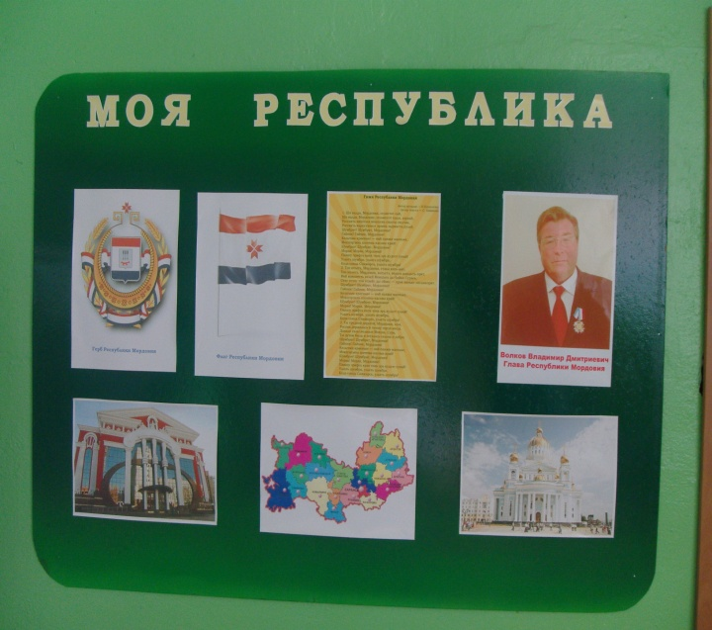
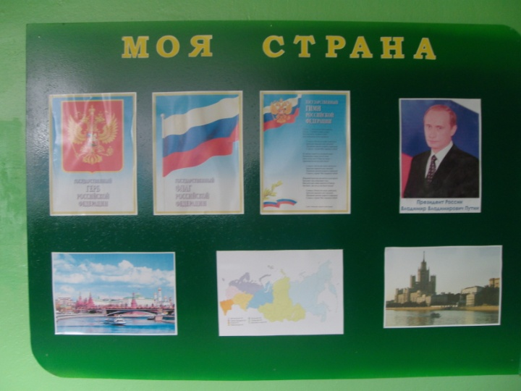
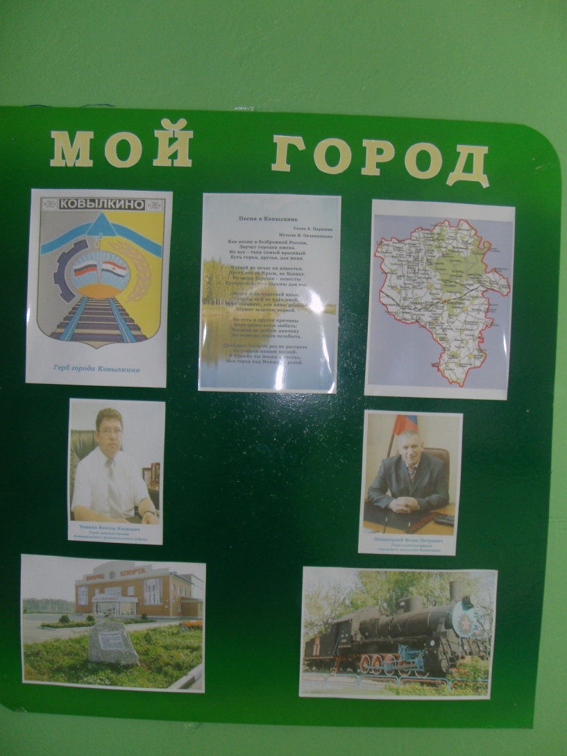
Развивающая среда

Slide 8
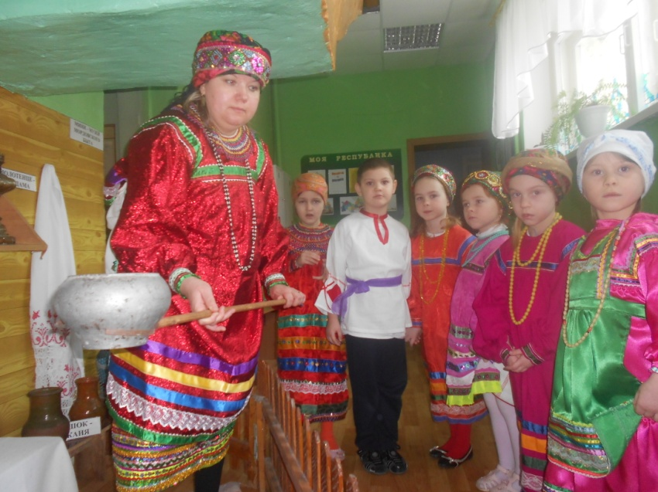
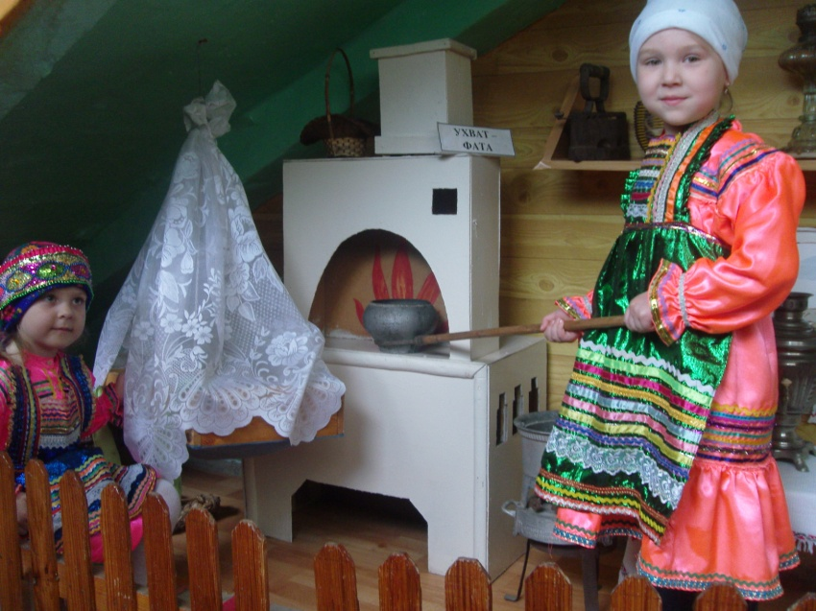
Музей «Мордовская изба»

Slide 9
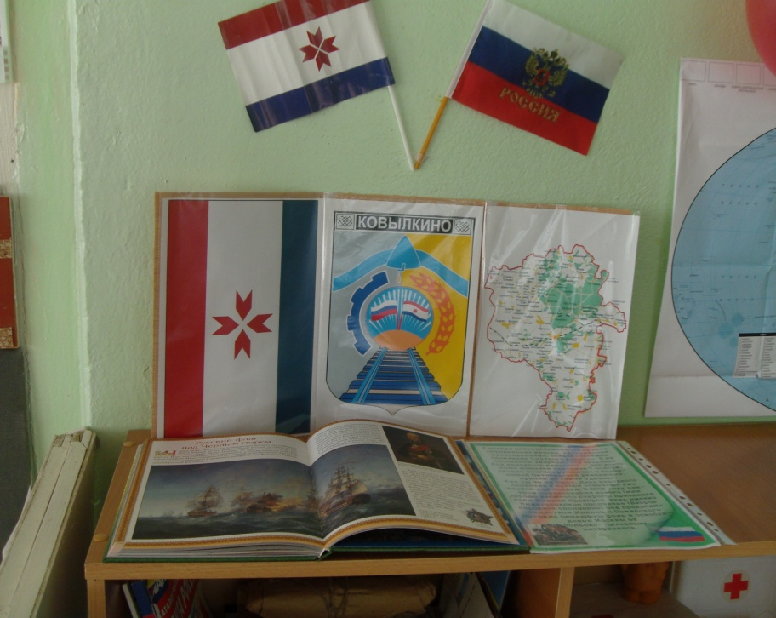
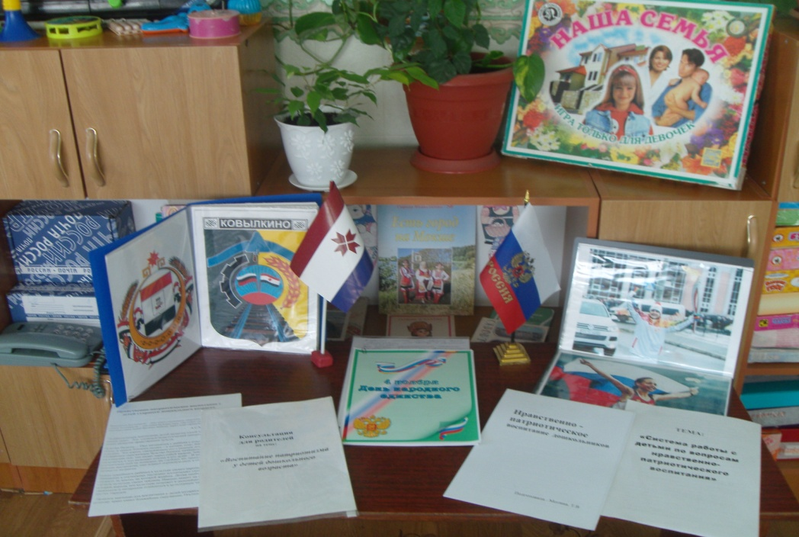
предметно- Развивающая среда в группах

Slide 10
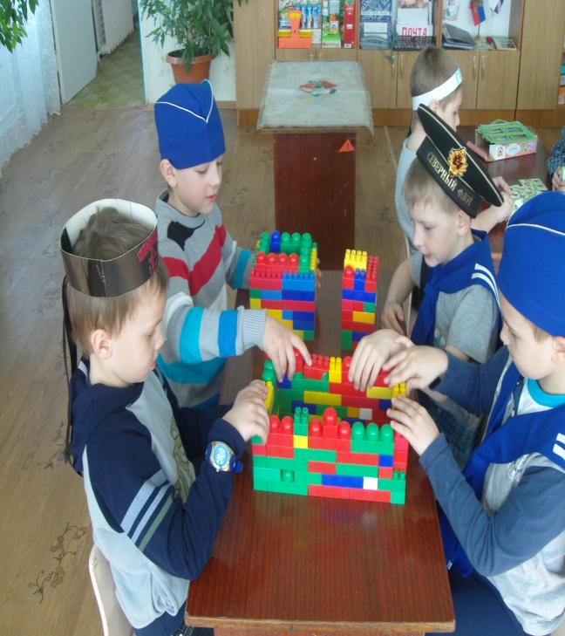
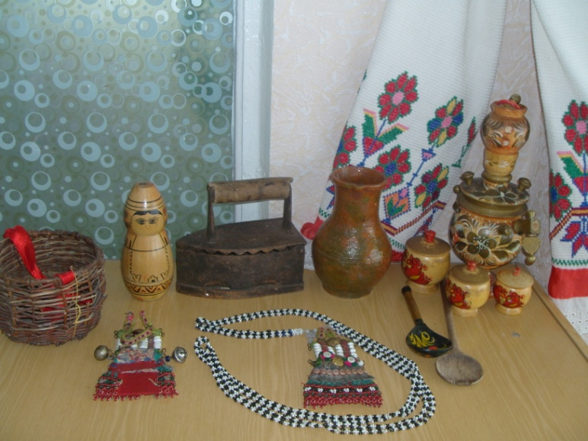
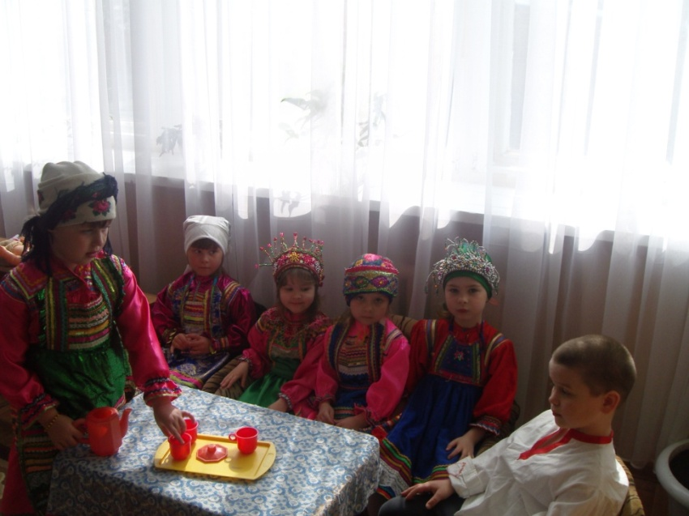

Slide 12
В содержание входят следующие направления работы:
- изучение воспитателями методических источников и педагогической периодики;
- организация работы творческой группы педагогов по патриотическому воспитанию;
- проведение семинаров-практикумов, педсоветов по этой тематике;
- организация работы по разработке перспективного планирования, разработке и реализации образовательных проектов, вовлечению родителей в проведение совместных мероприятий;
- изучение, обобщение, распространение и внедрение передового педагогического опыта.

Slide 13
Патриотическое воспитание в
детском саду находится в
тесной взаимосвязи:
с нравственным
умственным
экологическим
трудовым
эстетическим
физическим воспитанием.

Slide 14
Непосредственно-
образовательная
деятельность
Целенаправленные
прогулки
и экскурсии
Чтение
художественной
литературы
Сюжетно –
ролевые
игры
Работа
с детьми
Кружковая
работа
Праздники
и развлечения
Участие в
конкурсах
Создание
атрибутов
к играм

Slide 15
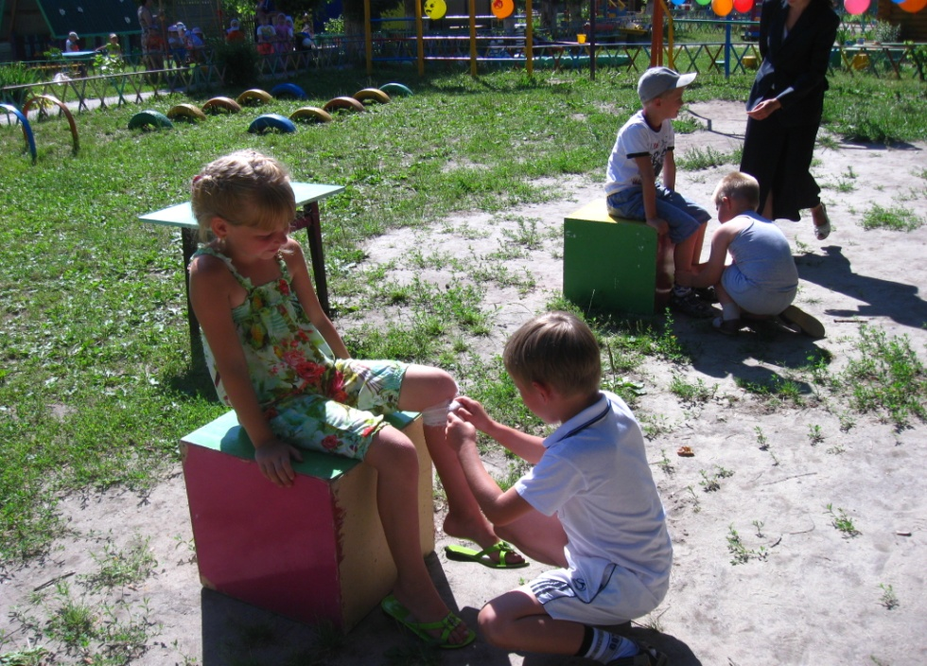
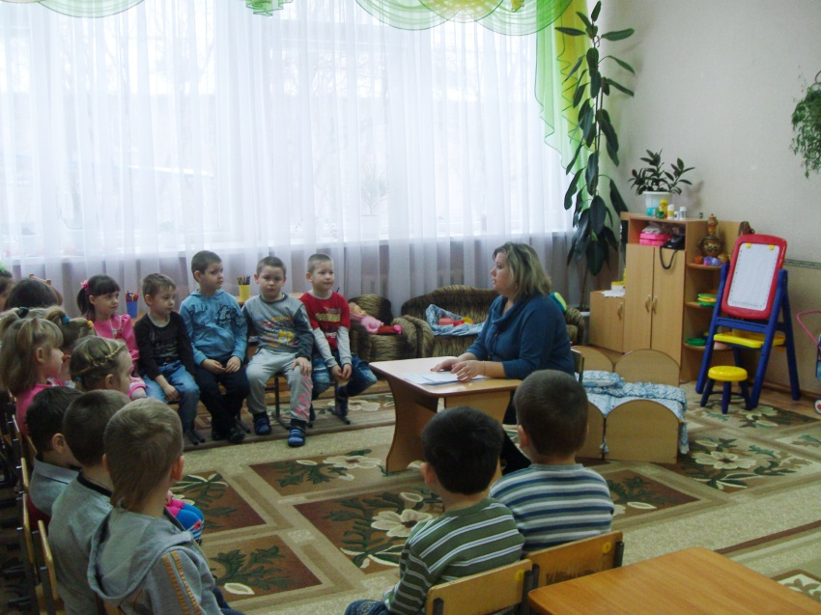
Проведение образовательной деятельности

Slide 16
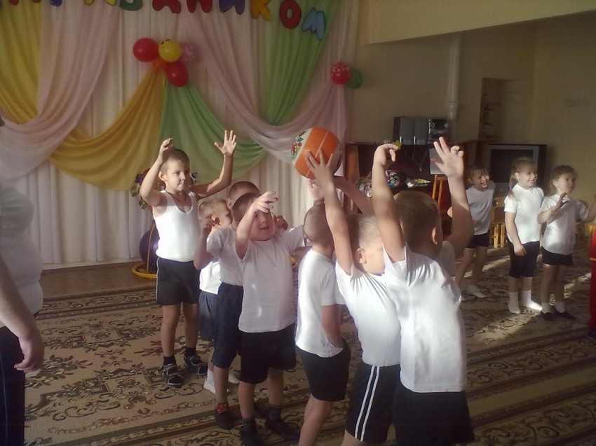
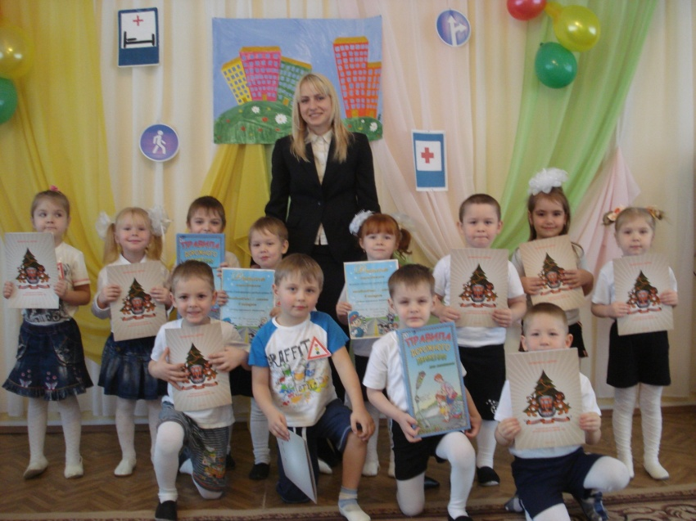
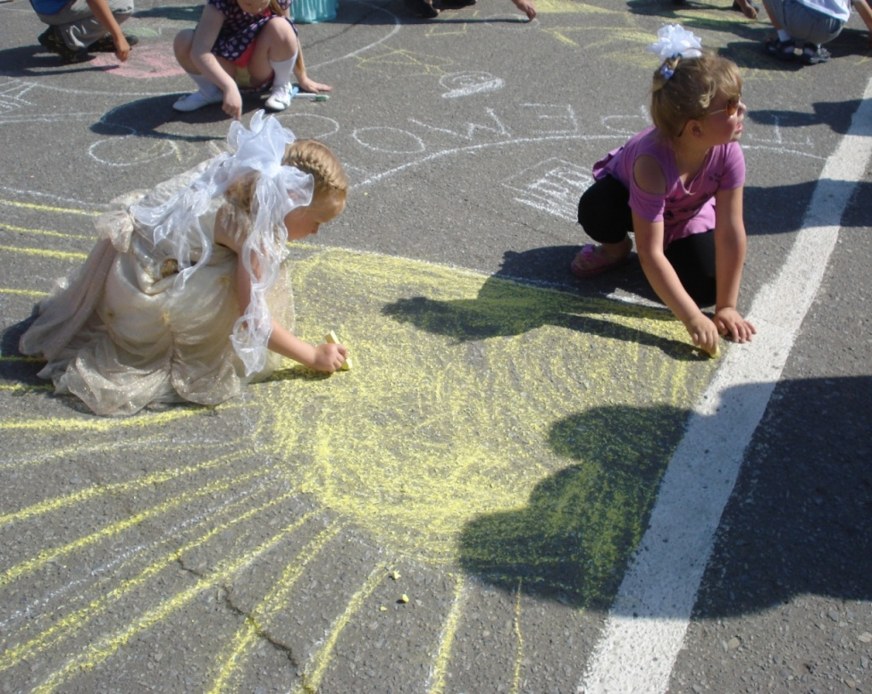
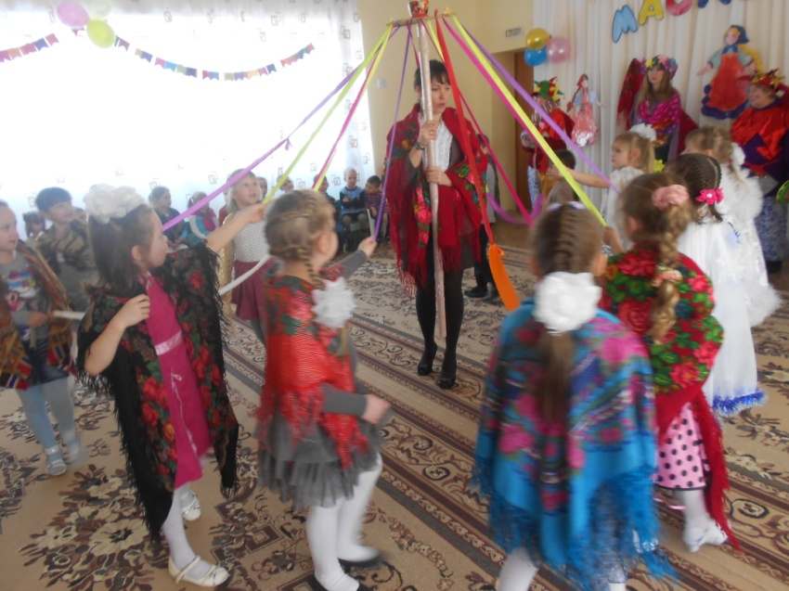
Праздники и развлечения

Slide 17
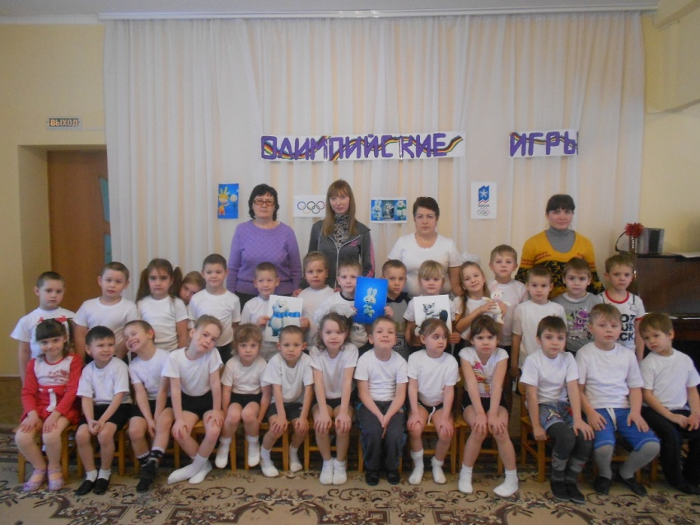
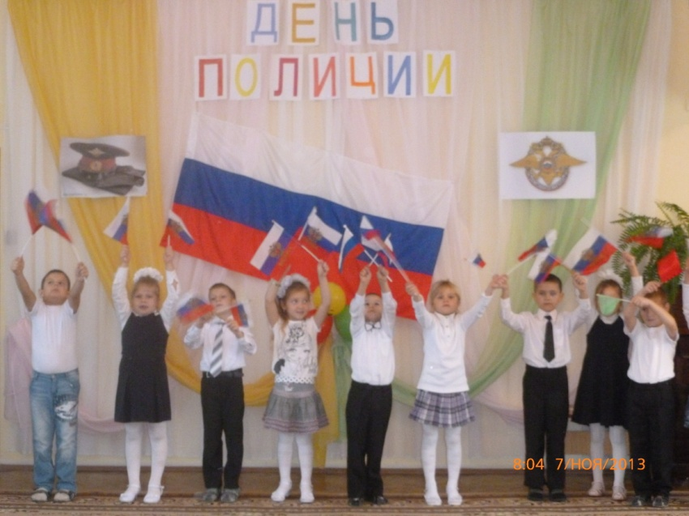
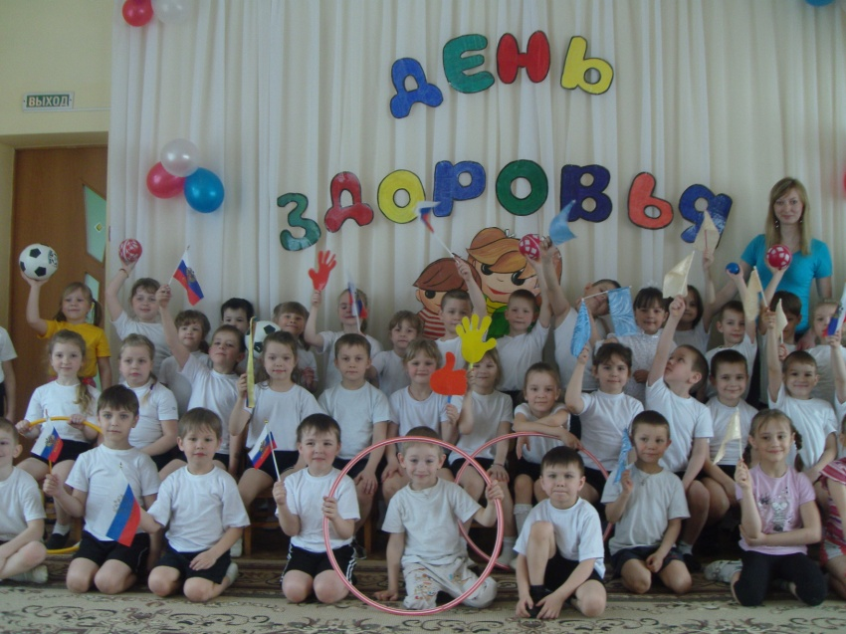
Праздники и развлечения

Slide 18
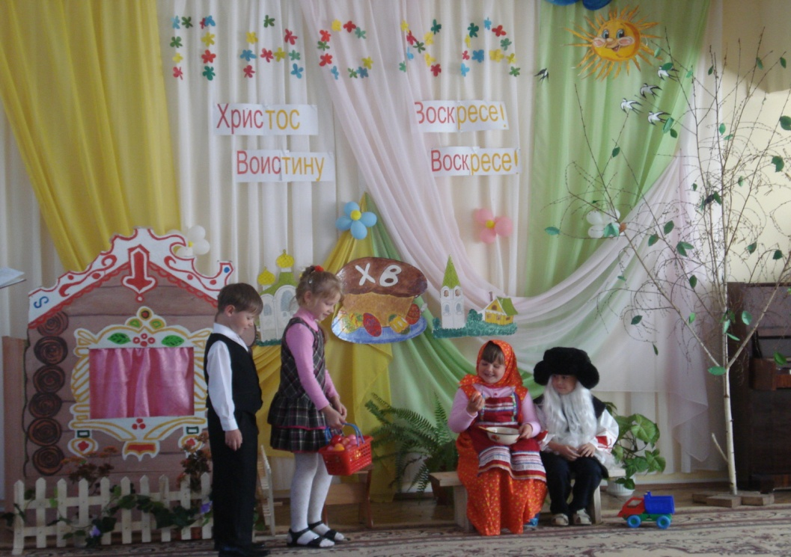
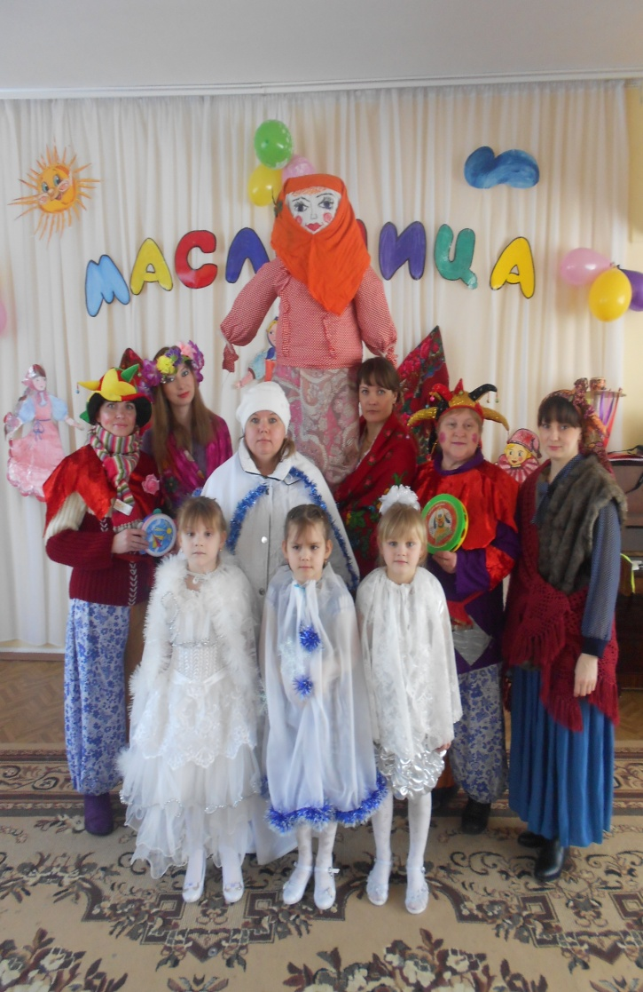
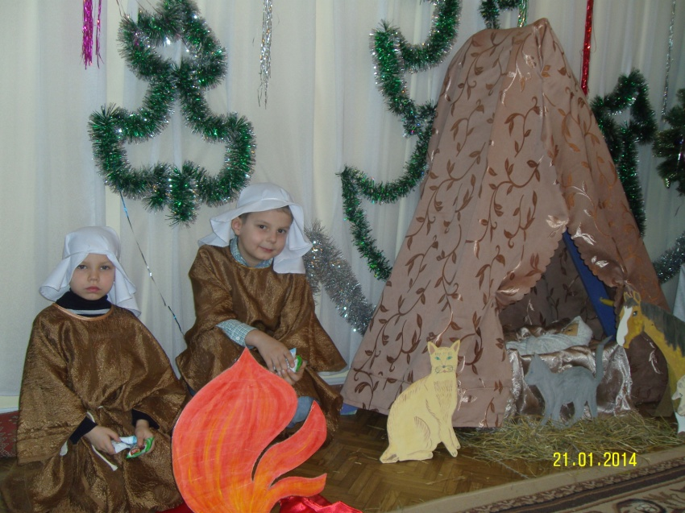
Православные
праздники

Slide 19
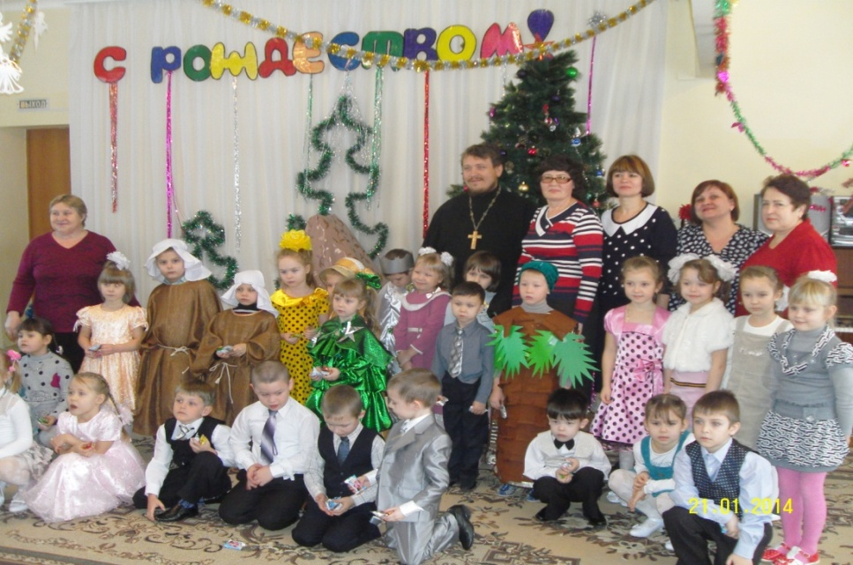
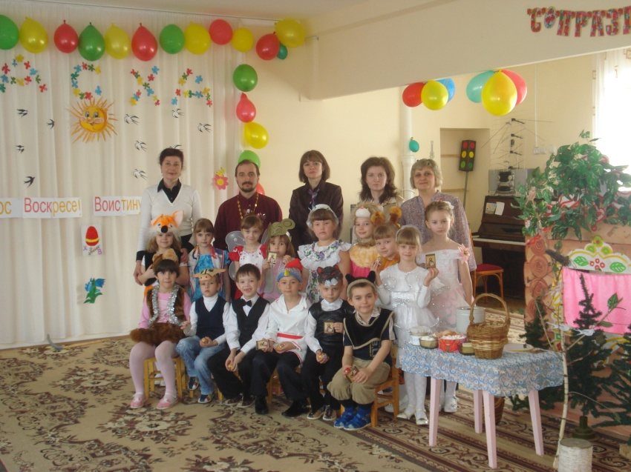
Православные праздники

Slide 20
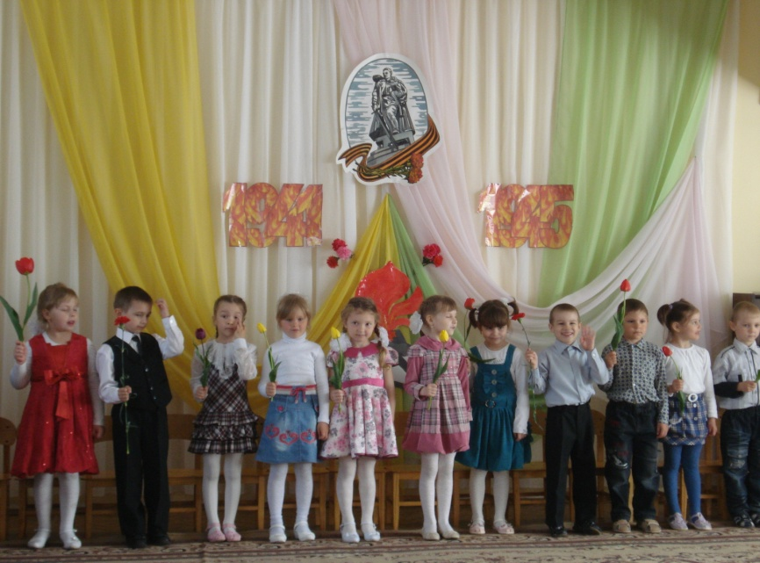
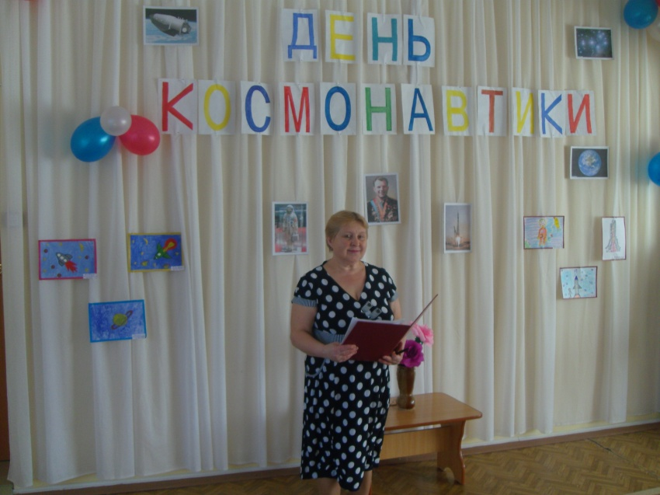
Государственно-гражданские праздники

Slide 21
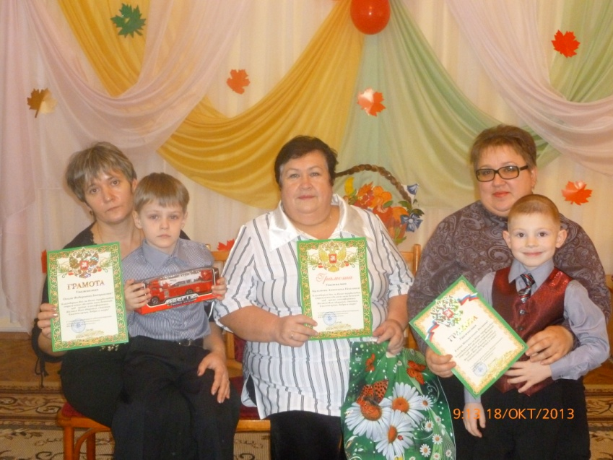
Наши бабушки - самые лучшие!

Slide 22
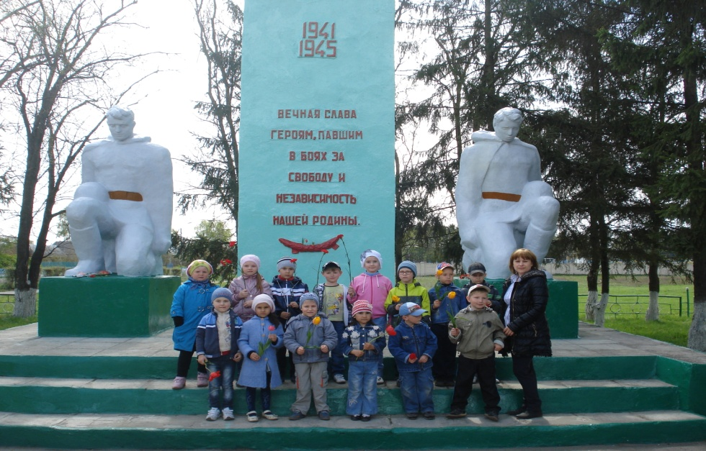
Мы помним наших героев

Slide 23
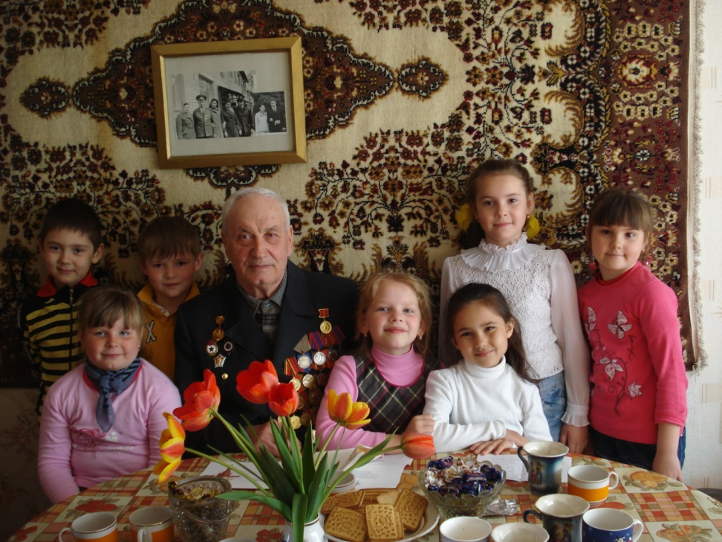
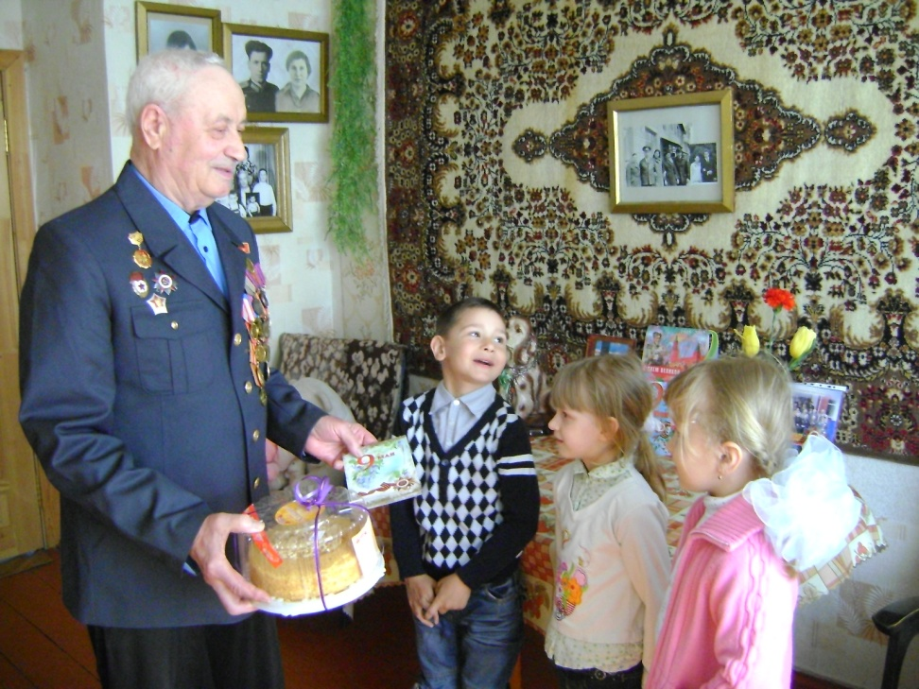

Slide 24
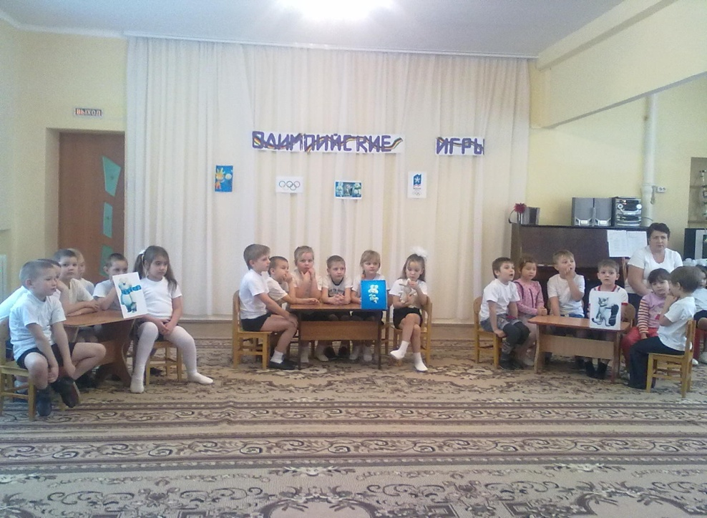
Мы дружим со спортом!

Slide 25
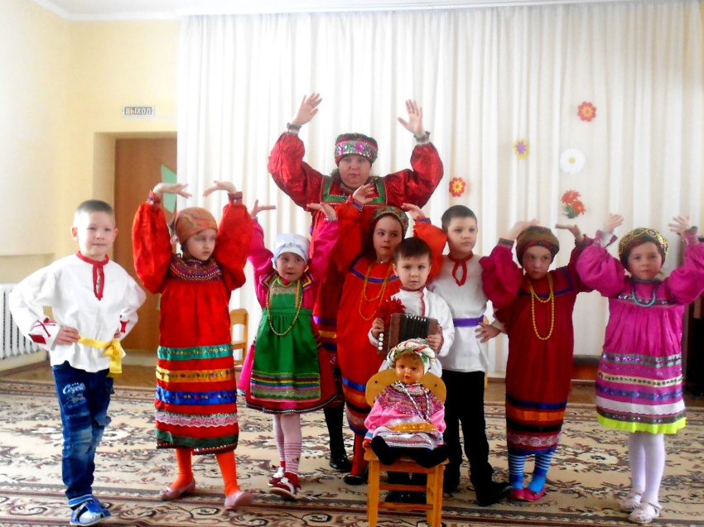
Дополнительное образование
Кружок «Мокшаночка»

Slide 26
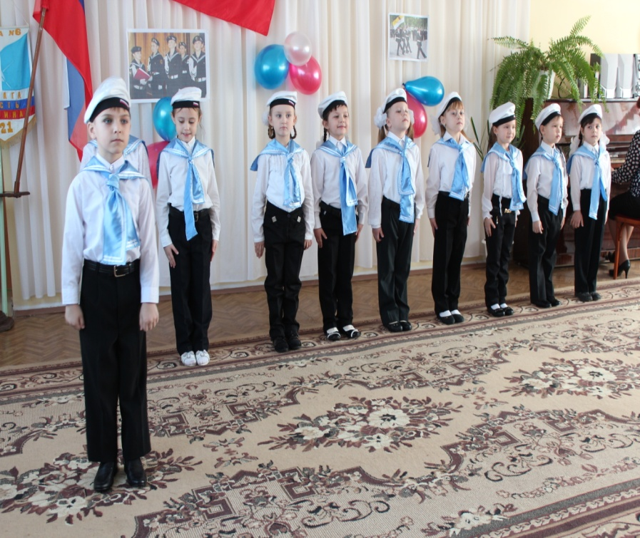
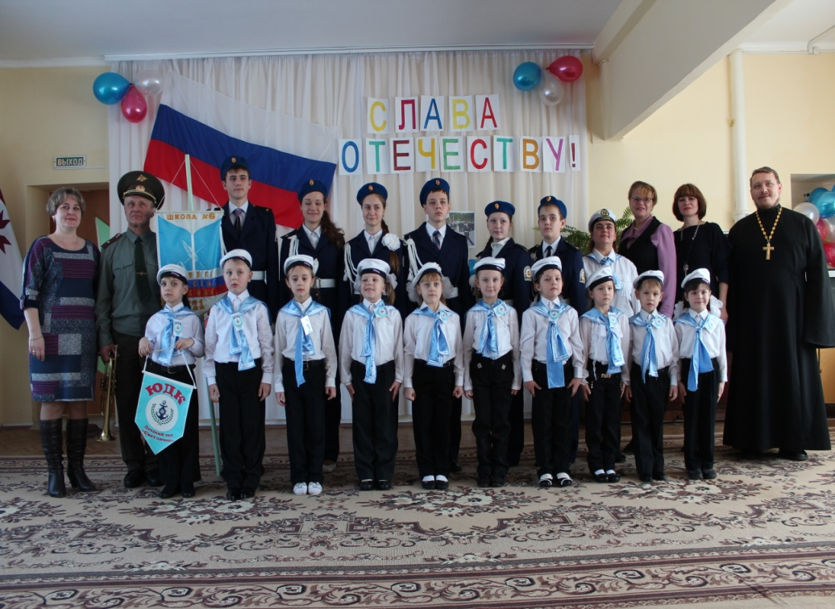
Дополнительное образование
Кружок «Юный друг кадета»

Slide 27
Работа с родителями
Не менее важным условием патриотического воспитания детей является тесная взаимосвязь с родителями, семьей. В настоящее время эта работа актуальна и особенна трудна, требует большого такта и терпения, так как в молодых семьях вопросы воспитания патриотизма, гражданственности не считаются важными и зачастую вызывают лишь недоумения.
Большое значение имеет семейные экскурсии по микрорайону, городу, посещение с родителями отдельных помещений и предприятий, организация фотовыставок и рисунков детей, Семейные клубы, а также совместные проекты «Дети-родители».
Ведь семейное изучение своей родословной помогает детям понять, что семья – ячейка общества.

Slide 28
Индивидуальное
консультирование
Участие в
мероприятиях
(конкурсах,
праздниках)
Родительские
собрания
Семейные
проекты
Работа с
родителями
Дни
открытых дверей
Анкетирование
Консультации
Семинары –
практикумы

Slide 29
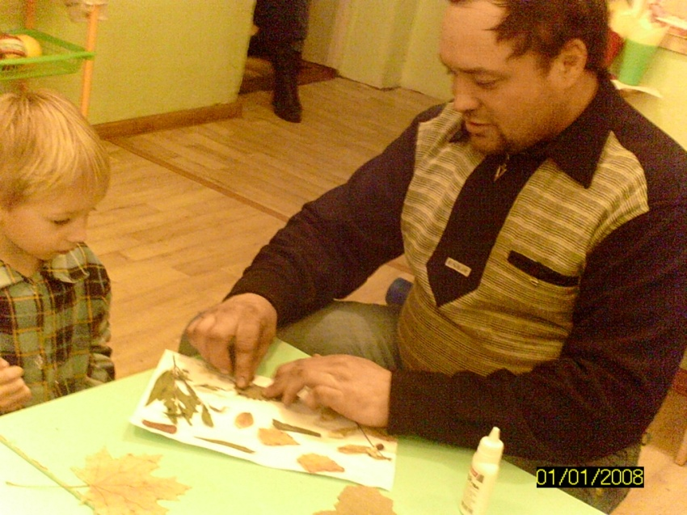
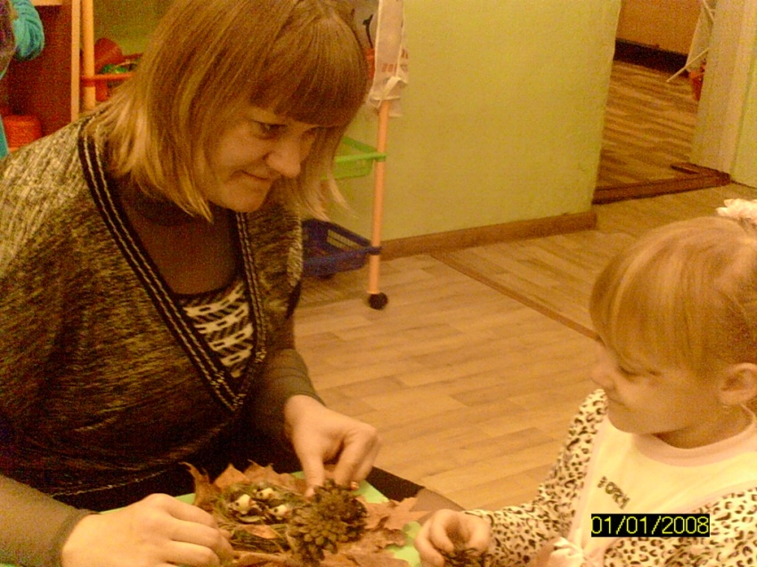
Совместный труд на занятии по изготовлению поделки из природного материала в средней группе № 7

Slide 30
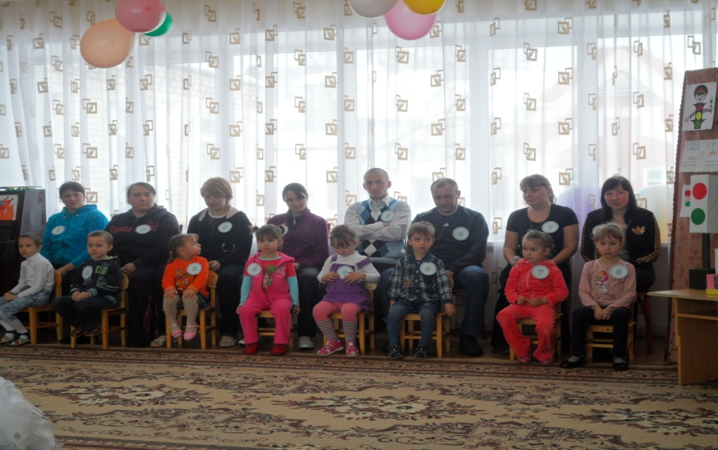
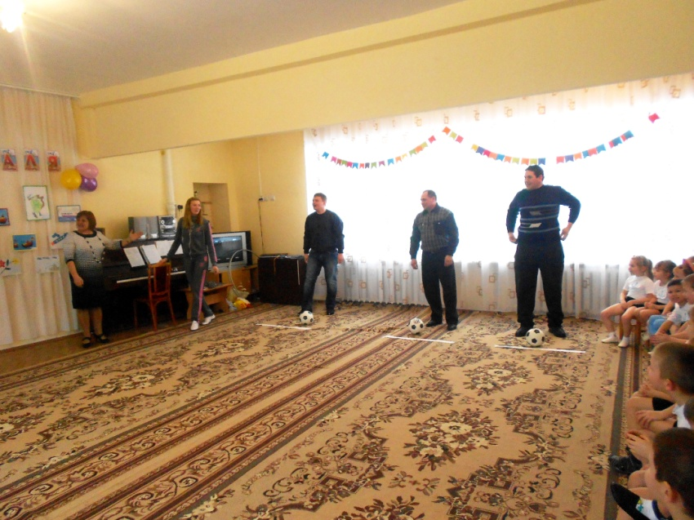
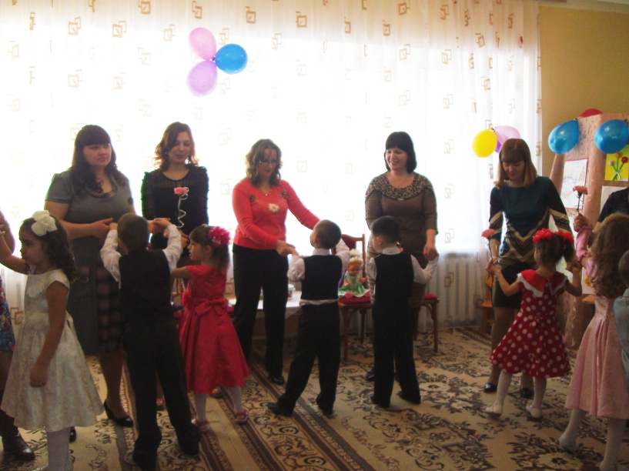
Участие в праздниках и конкурсах

Slide 31
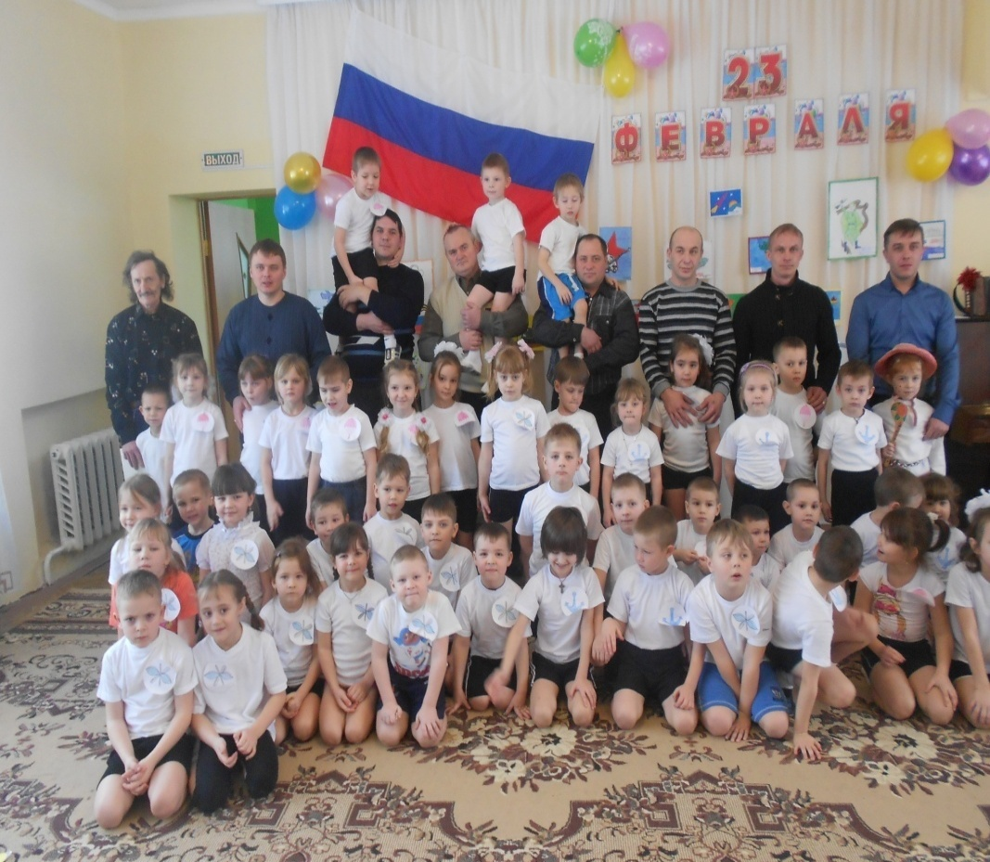
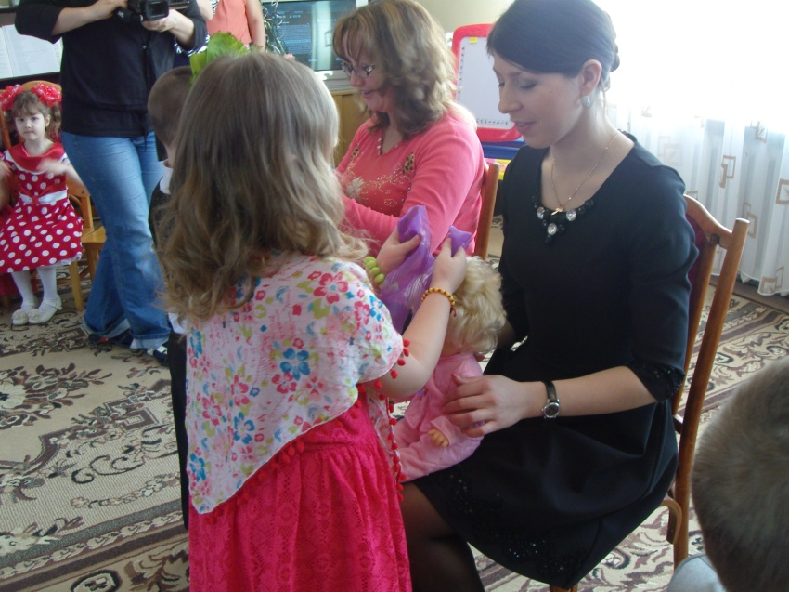

Slide 32
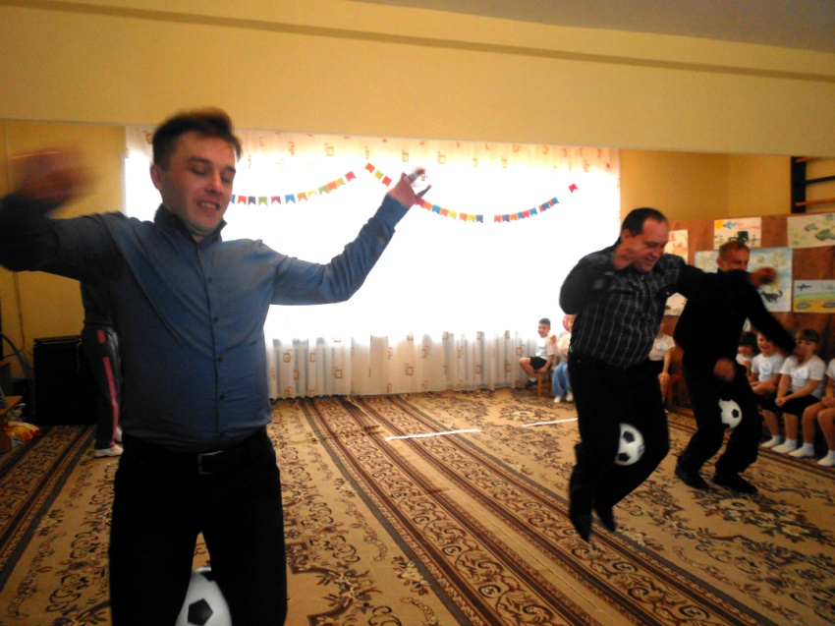
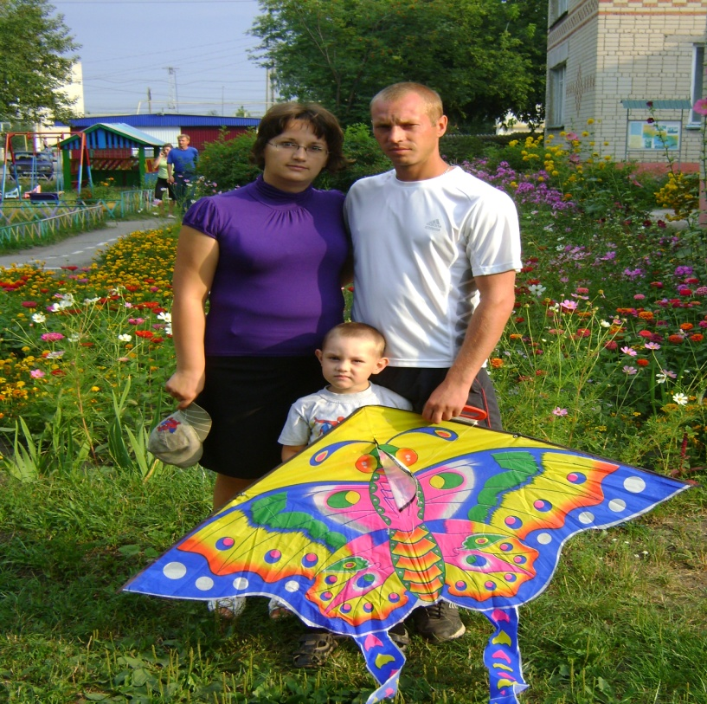
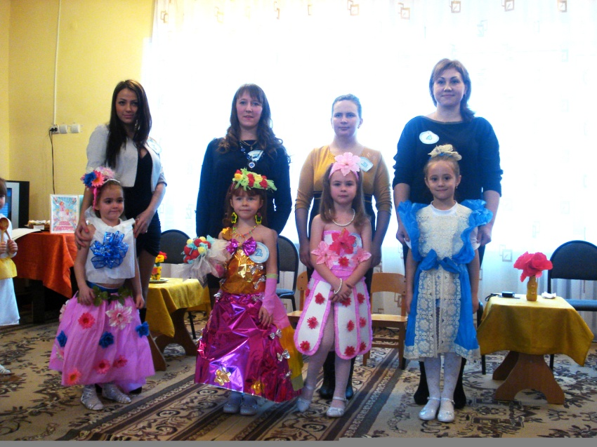

Slide 33
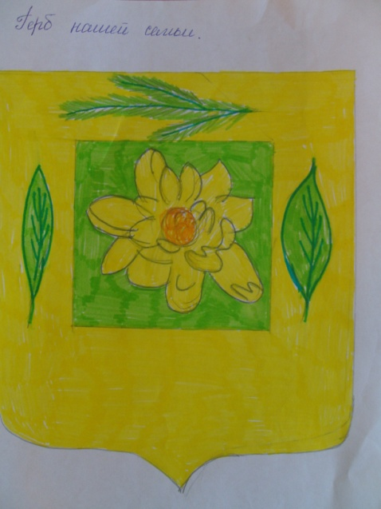
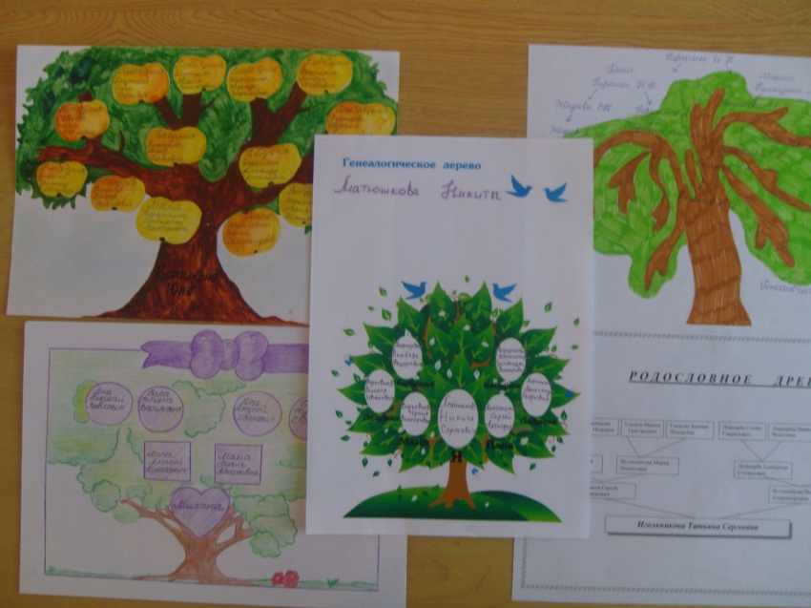
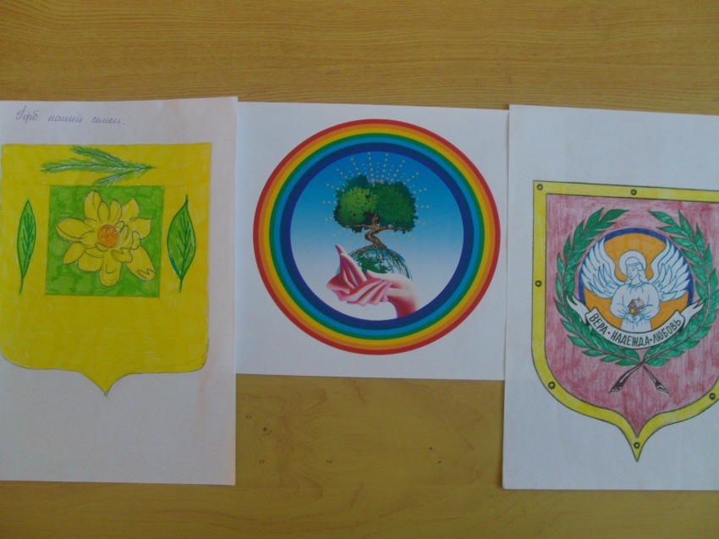
Проект «Моя родословная»

Slide 34
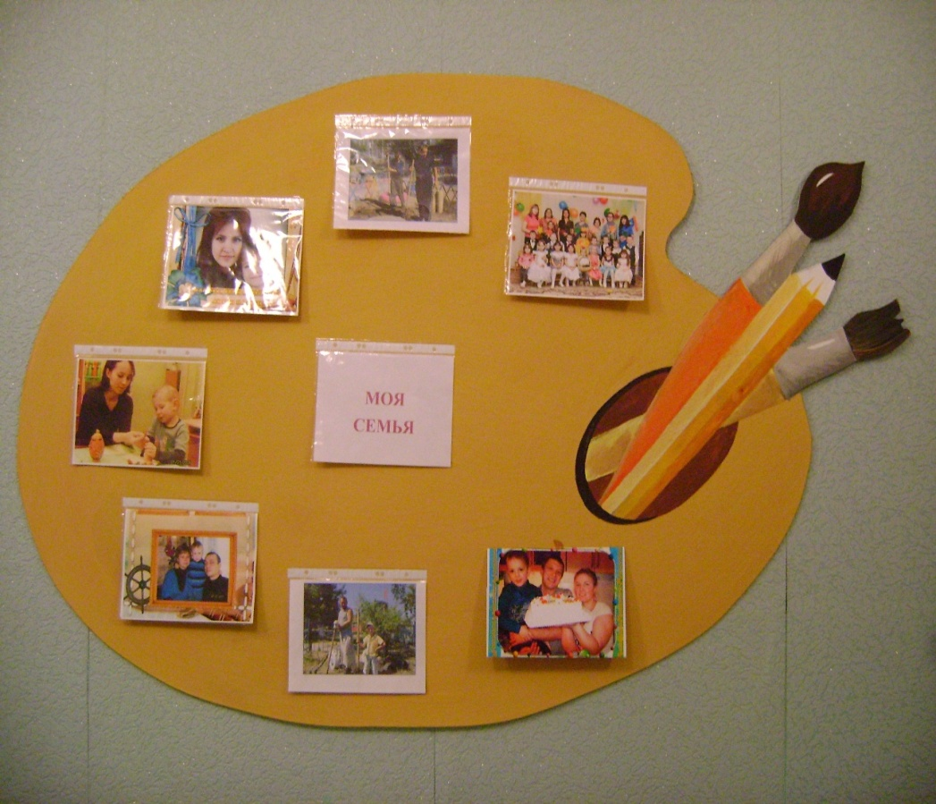
Семейные проекты

Slide 35
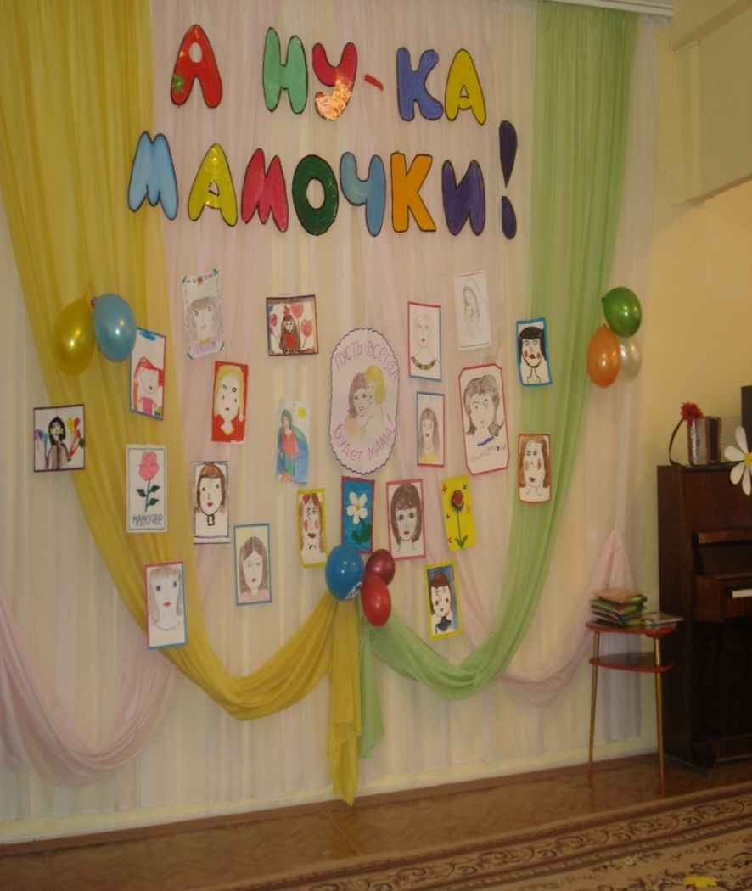
Совместное творчество взрослых и детей

Slide 36
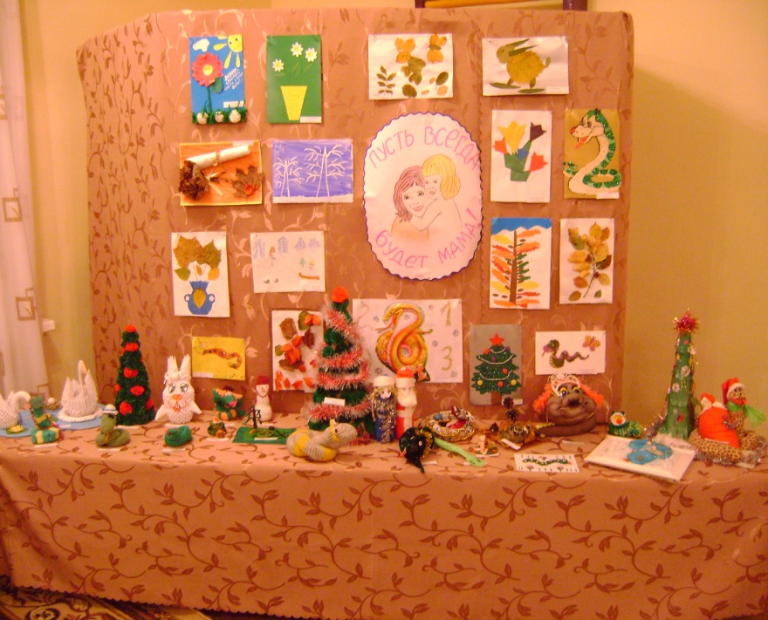

Slide 37
«Ёлочка желаний»

Slide 38
Школа №6
(кадеты,
отряд ЮИД)
Ковылкинская
центральная
районная
библиотека
ОГИБДД ММО
МВД РФ
«Ковылкинский»
Школа
искусств
Воинская
часть
Работа
с социумом
Дом
детского
творчества
Музей
Статистика
Духовенство
Дом
культуры

Slide 39
Взаимодействие с социумом

Slide 41
Взаимодействие с СОШ № 6

Slide 42
Самое главное, не следует ждать от детей «взрослых форм» проявления любви к Родине. Но если в результате педагогической работы ребёнок будет располагать знаниями о названии города, её географии, природе, символике, и если ему известны имена кого-то из тех, кто прославил наш город, Отчизну, если он будет проявлять интерес к приобретаемым знаниям, то можно считать, что задача выполнена в пределах, доступных дошкольному возраста.

